Slide 1


Modelagem de Sistemas
Desenvolvimento de Sistemas
Curso Técnico 2023 ☺
Prof. Lucas Naspolini

Slide 2
Aula 6
Prototipação
- Conceito
- Abordagens (Design Thinking)
- Ferramentas

Slide 3
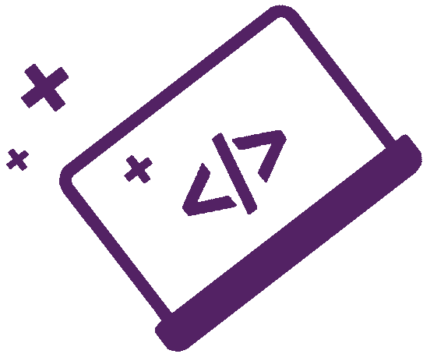
Prototipação

Slide 4
Prototipação
A prototipação é um processo para desenvolver um produto mínimo viável (MVP), que é utilizado para simulações e testes de um produto ou serviço antes do seu lançamento.
A prototipação pode ser implantada em diferentes fases do projeto: conceitual, preliminar ou detalhado.
A ideia de criar um protótipo antes de dar prosseguimento com o desenvolvimento é que geralmente a prototipação leva menos tempo e é mais rápido que a criação do sistema final, pois apenas a interface está sendo desenvolvida.

Slide 5
Vantagens
Perceber como as pessoas reagem ao produto / serviço.
Testar as metodologias de desenvolvimento.
Captar feedbacks para melhorias.
Validar as ideias antes do produto possuir alto valor agregado.
Evitar a perda de tempo.

Slide 6
Classificação
O protótipo pode ser classificado de acordo com os diferentes recursos que estes podem entregar ao usuário no momento de teste. De acordo com as diferenças entre o protótipo e a versão final, o protótipo pode ser classificado como de:
Baixa fidelidade
Média fidelidade
Alta fidelidade

Slide 7
Design Thinking

Slide 8
Design Thinking
Design Thinking é uma abordagem que busca a solução de problemas de forma coletiva e colaborativa, em uma perspectiva de empatia máxima com seus stakeholders (interessados):
- As pessoas são colocadas no centro de desenvolvimento do produto - não somente o consumidor final, mas todos os envolvidos na ideia (trabalhos em equipes multidisciplinares são comuns nesse conceito).

Slide 9
Design Thinking
O processo consiste em tentar mapear e mesclar a experiência cultural, a visão de mundo e os processos inseridos na vida dos indivíduos, no intuito de obter uma visão mais completa na solução de problemas e, dessa forma, melhor identificar as barreiras e gerar alternativas viáveis para transpô-las.
Não parte de premissas matemáticas, parte do levantamento das reais necessidades de seu consumidor; trata-se de uma abordagem preponderantemente “humana” e que pode ser usada em qualquer área de negócio.

Slide 10
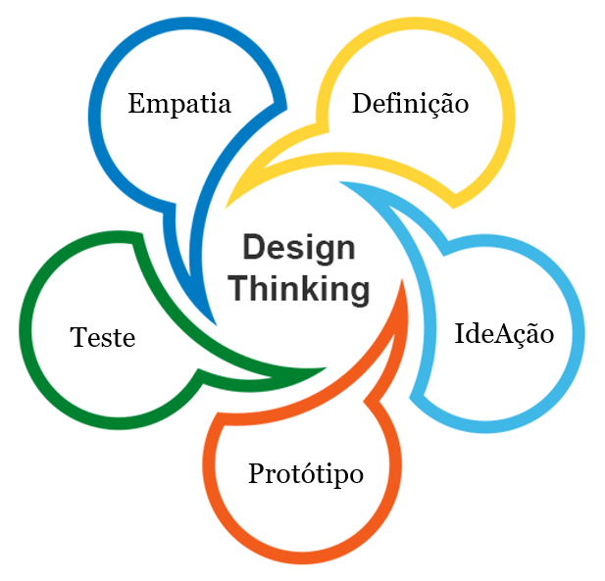
Etapas do Design Thinking

Slide 11
Etapas do Design Thinking
Empatia - Entender as necessidades e motivações do outro
Definição - Delimitar as oportunidades de inovação.
Ideação - Gerar ideias que possam servir como soluções.
Protótipo - Construir protótipos que representem a ideia.
Teste - Validar os protótipos e implementar a ideia.

Slide 12
Ferramentas de Prototipação

Slide 13
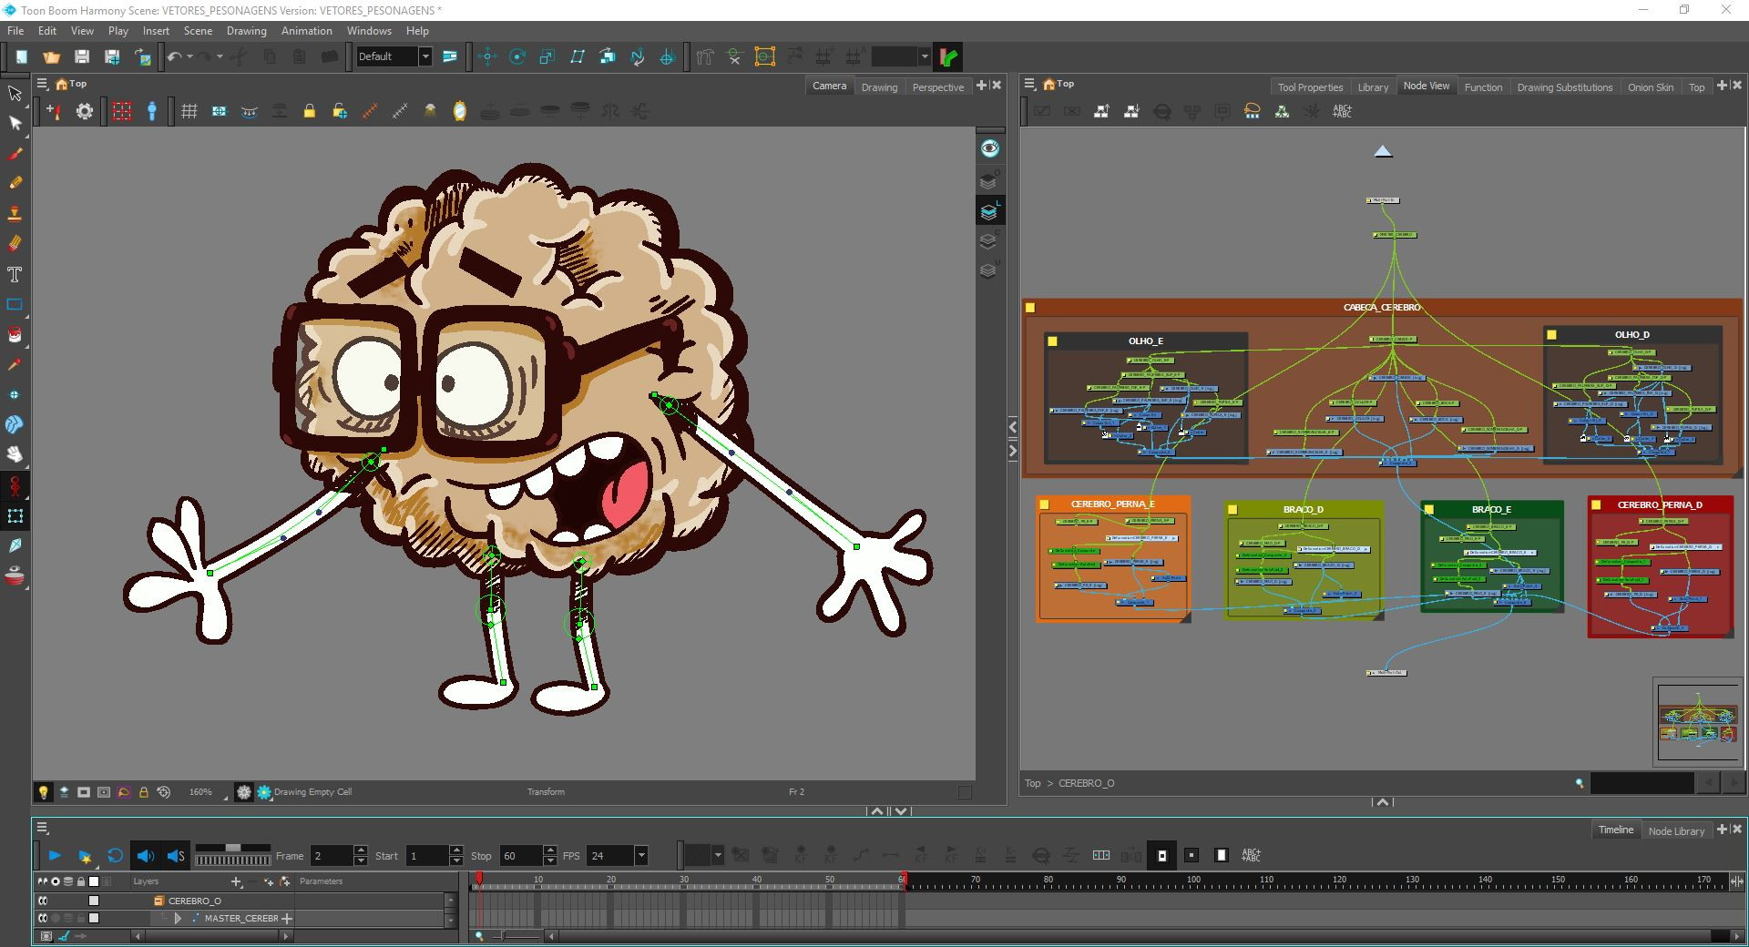
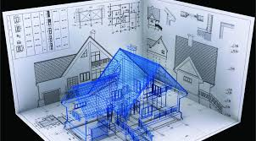

Ferramentas de Prototipação
Papel, post-it, etc.
Softwares CAD.
Software para design gráfico/animações.
Software para interface de aplicativos.

Slide 14
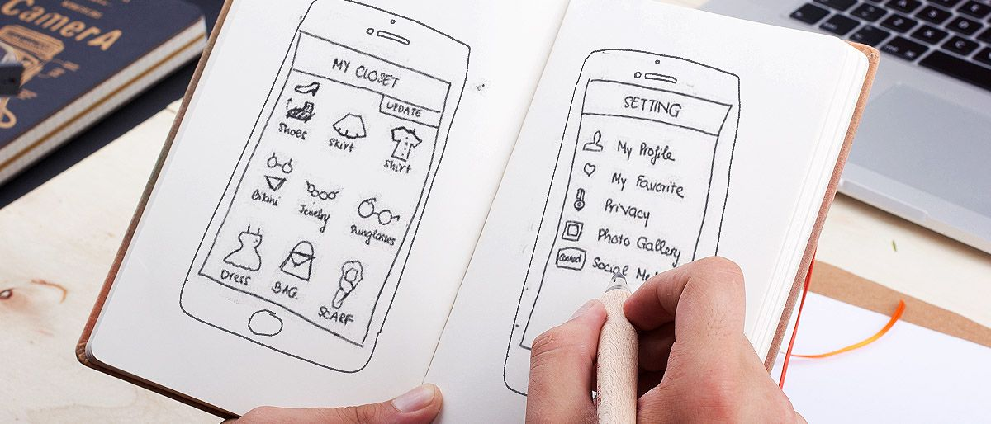
Papel

Slide 15



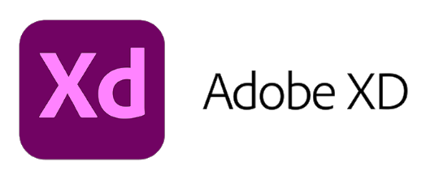
Softwares para Interfaces
Fluid
Axure
WebFlow
Adobe XD
Figma
Excalidraw
Invision
Ninja Mock

